Slide 1
Sistem Web PWA pentru managementul sarcinilor unei echipe via GraphQL
Propusă de: Spanțu Theodor-iOan
Sesiunea: iunie/Iulie, 2021
Coordonator ștințific: buraga sabin-corneliu

Slide 2
Cuprins
Ce face aplicația?
Competitorii aplicației
Ce aduce în plus față de competitorii săi?
Tehnologii folosite
Demonstrație
Direcții de viitor
Concluzii

Slide 3
Ce face aplicația?
Aplicația este gândită pentru a facilita administrarea sarcinilor unei echipe.
Acest lucru este realizat oferind funcționalitate utilizatorilor pentru următoarele operații și nu numai:
Crearea de noi table pe care să expună sarcinile.
Asignarea sarcinilor între membrii echipei.
Schimbarea stării în care se află sarcinile.

Slide 4






Competitorii aplicației

Slide 5
Ce aduce în plus față de competitorii săi?

Slide 6
Ce aduce în plus față de competitorii săi?
Funcționalitate offline fără a fi nevoit să descarci aplicația.

Slide 7
Ce aduce în plus față de competitorii săi?
 | Trello | Monday.com | ClickUp | Todoist | Workzone | Jira
Site web | x | x | x | x | x | x
Aplicație nativă | x | x | x | x |  | x
Site web – nu oferă funcționalitate fără conexiune la internet
Aplicație nativă – oferă funcționalitate fără conexiune la internet, necesită a fi descărcată

Slide 8
Ce aduce în plus față de competitorii săi?
Funcționalitate offline fără a fi nevoit să descarci aplicația.
Spațiul de stocare ocupat este considerabil mai mic.

Slide 9
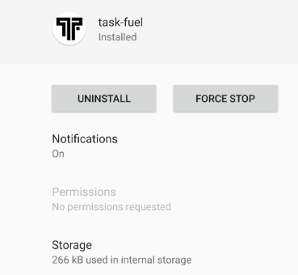
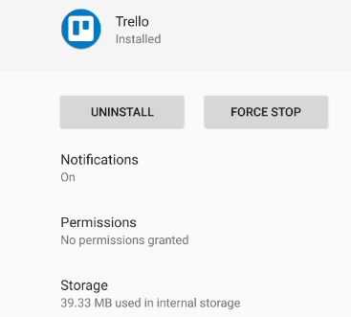
Ce aduce în plus față de competitorii săi?
Aplicația propusă
Unul din competitorii săi

Slide 10
Ce aduce în plus față de competitorii săi?
Funcționalitate offline fără a fi nevoit să descarci aplicația.
Spațiul de stocare ocupat este considerabil mai mic.
Structura puțin schimbată a tablelor.

Slide 11
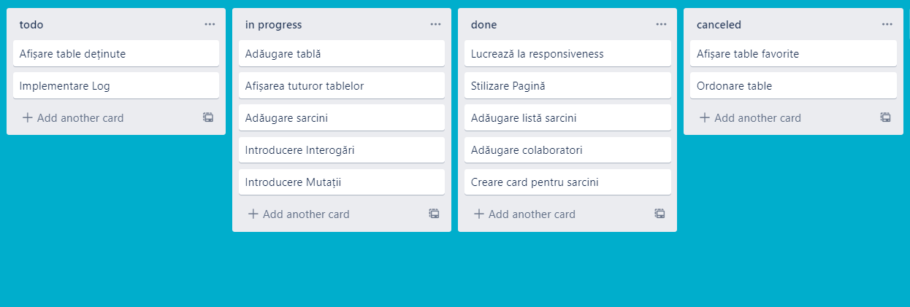
Ce aduce în plus față de competitorii săi?

Slide 12
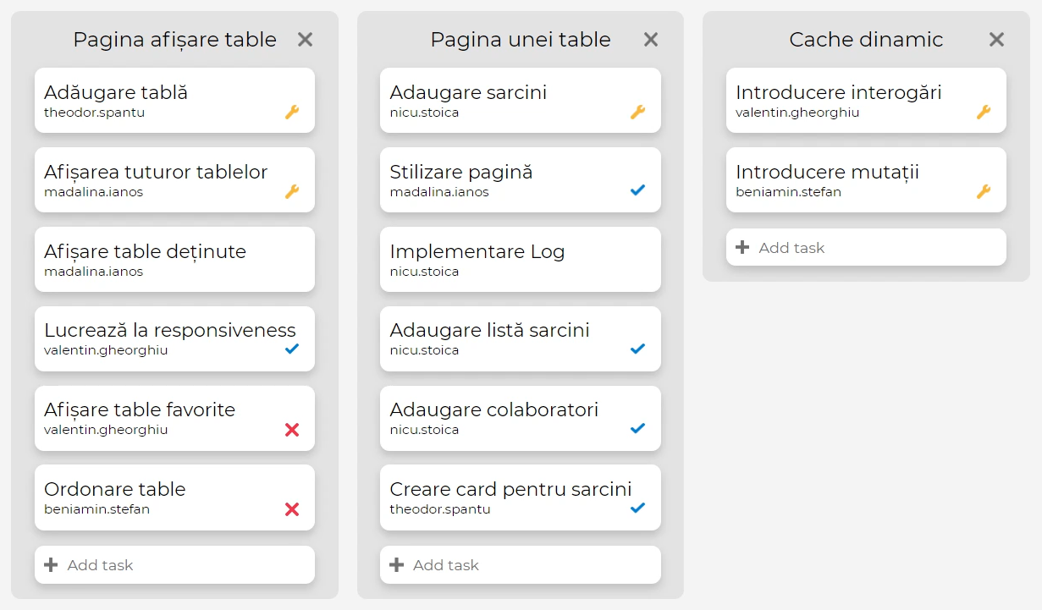
Ce aduce în plus față de competitorii săi?

Slide 13
Tehnologii folosite
React
Node.js
Express
GraphQL
JWT

Slide 14
Tehnologii folosite
React
Node.js
Express
GraphQL
JWT

Slide 15
Tehnologii folosite
React
Node.js
Express
GraphQL
JWT

Slide 16
Demonstrație

Slide 17
Direcții de viitor
Implementarea de statistici pentru a putea vizualiza dacă abordarea aleasă pentru dezvoltarea unui anumit proiect este optimă.
Implementarea posibilității de a viziona sarcinile într-o manieră orientată mai mult în jurul intervalelor de timp.
Implementarea listelor de verificare la nivelul sarcinilor. Folosite pentru a împarți sarcina în mai multe partiții.

Slide 18
Concluzii
Aplicația permite utilizatorilor săi să administreze sarcinile unei echipe într-un mod interactiv și ușor de înțeles.
Aplicația încearcă pe cât posibil să însumeze toate calitățile competitorilor săi.
În plus aceasta reușește să aducă funcționalitate nouă produselor deja existente.

